Slide 1
Система управления задачами сотрудника офиса
Разработка веб-приложения для управления личными задачами
Выполнил: Студент группы ИС22-01
Резников Александр
Руководитель:Шихова Ю.А
2026 г.

Slide 2
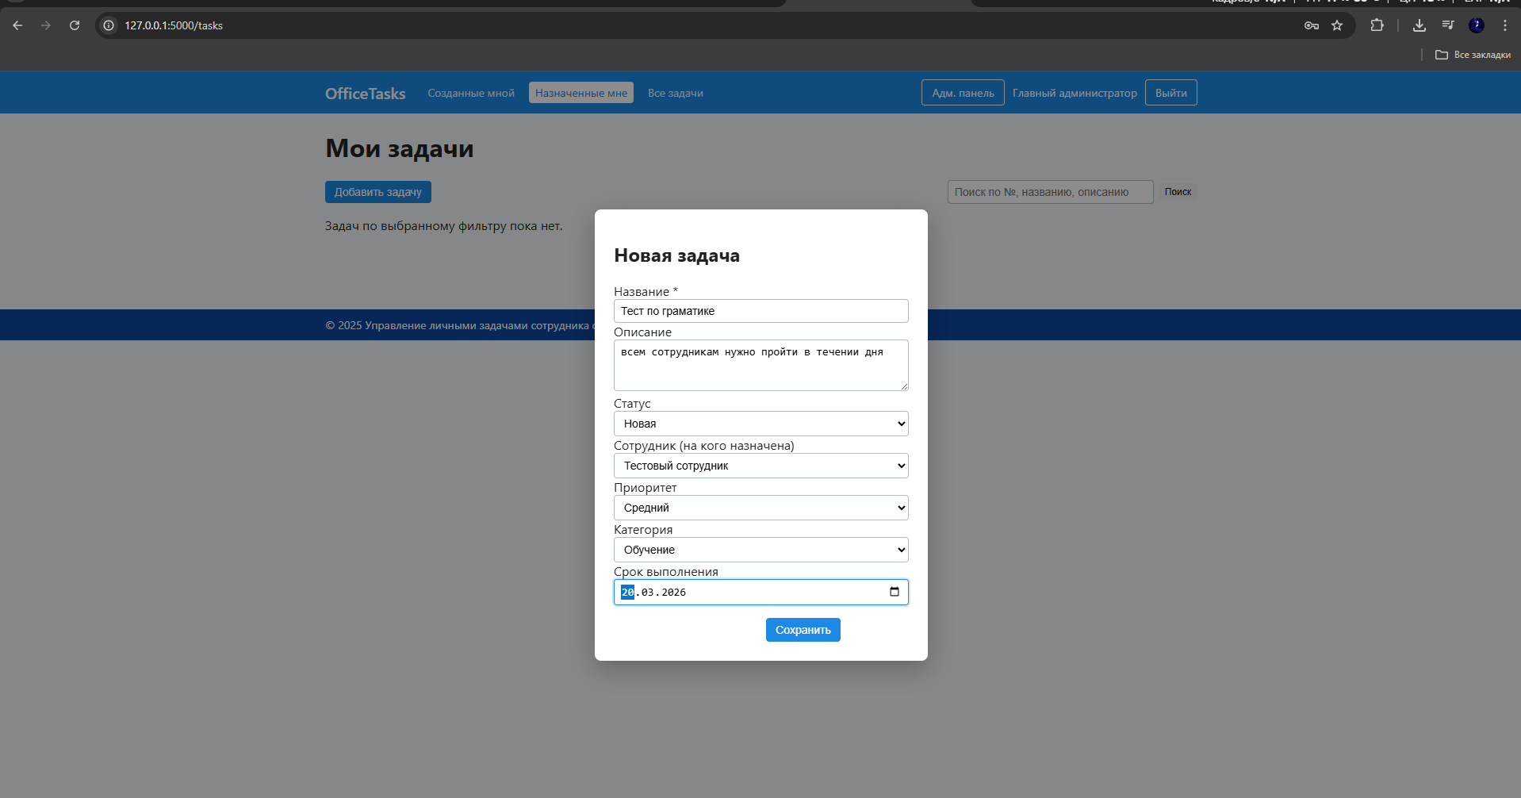
Интерфейс: Авторизация
Форма входа
Поля логин/пароль
Кнопка входа
Ссылка на регистрацию

Slide 3
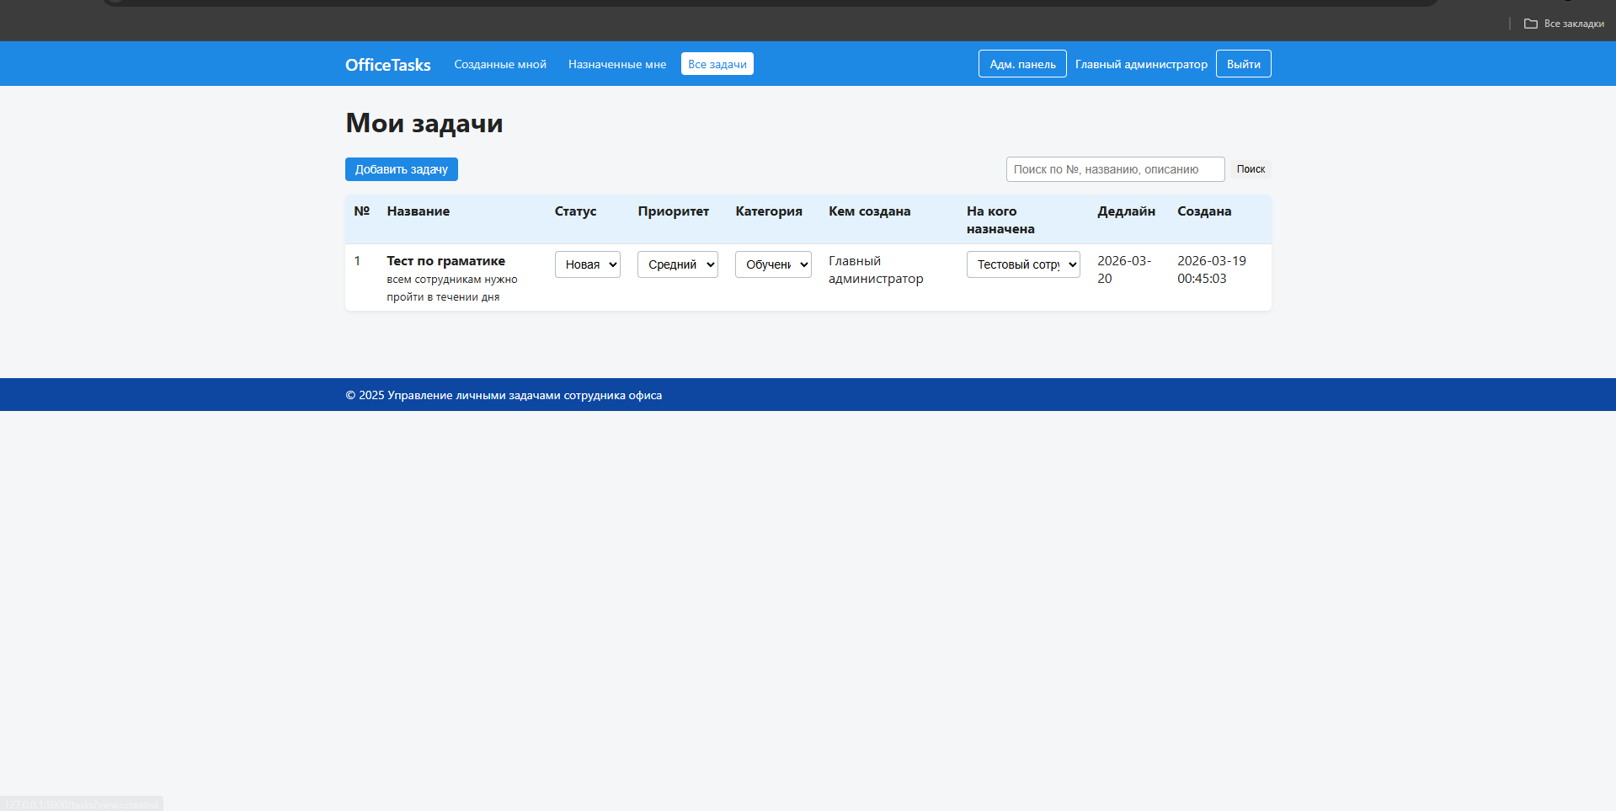
Интерфейс: Главная страница (задачи)
Список задач
Кнопка добавления
Поиск и фильтрация
Отображение статусов

Slide 4
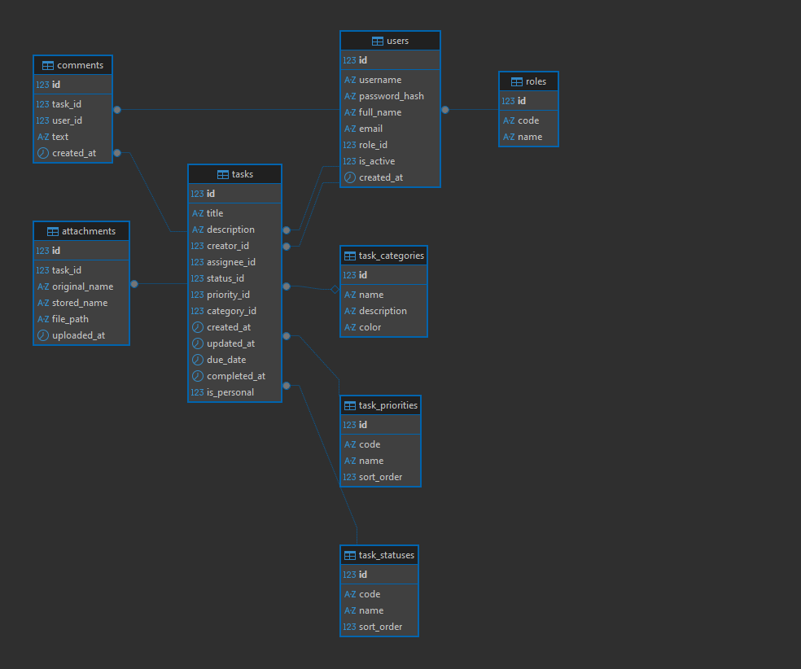
Er-диаграмма

Slide 5
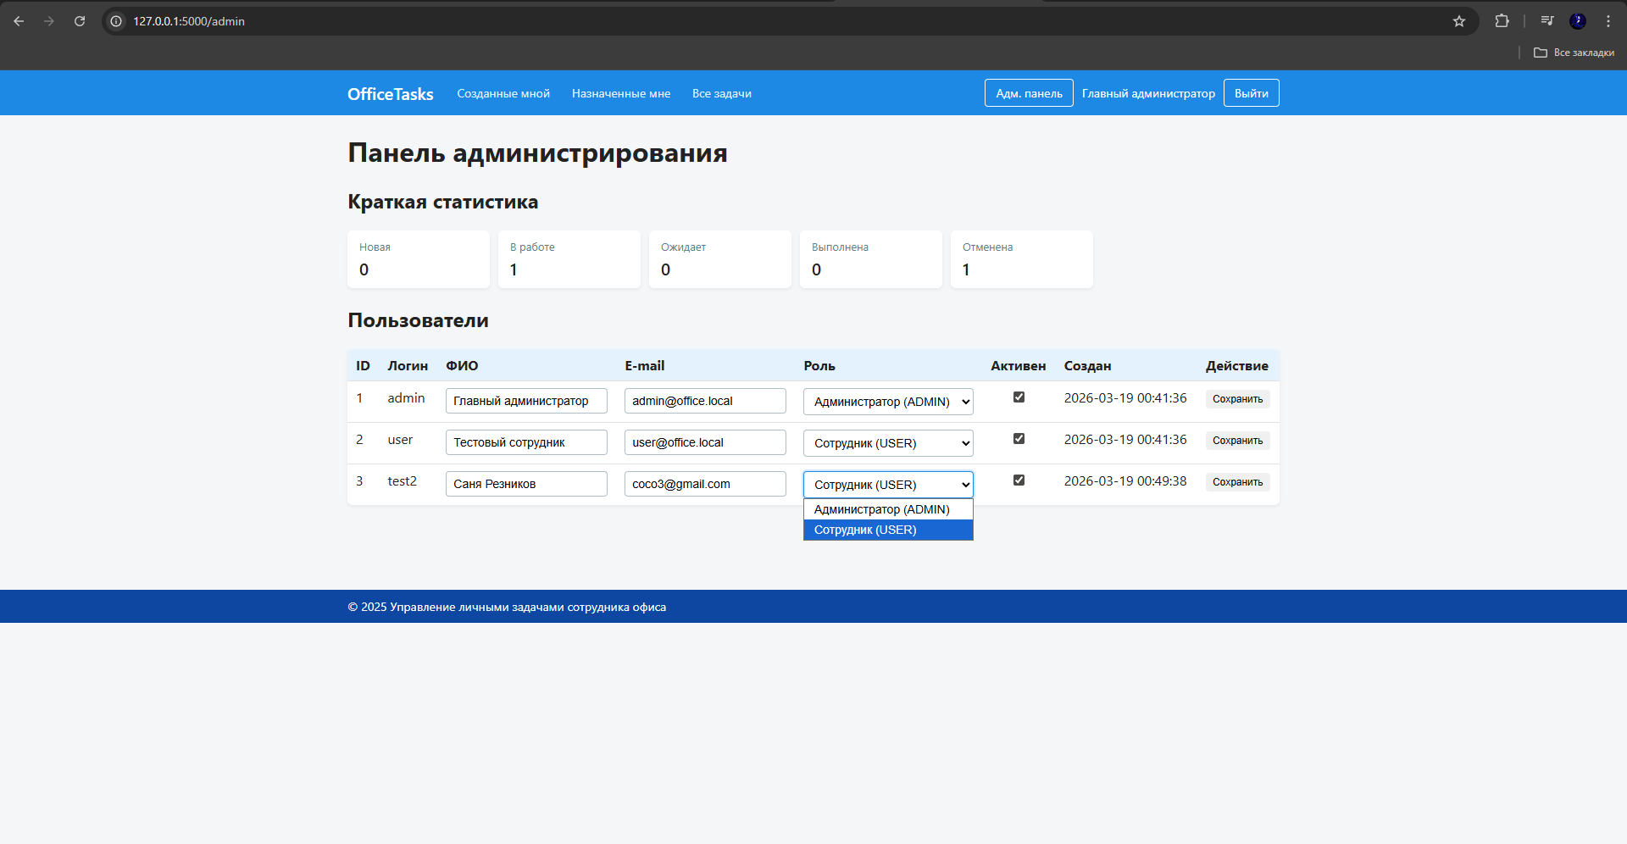
Интерфейс: Админ-панель
Статистика задач
Управление пользователями
Роли и доступы

Slide 6
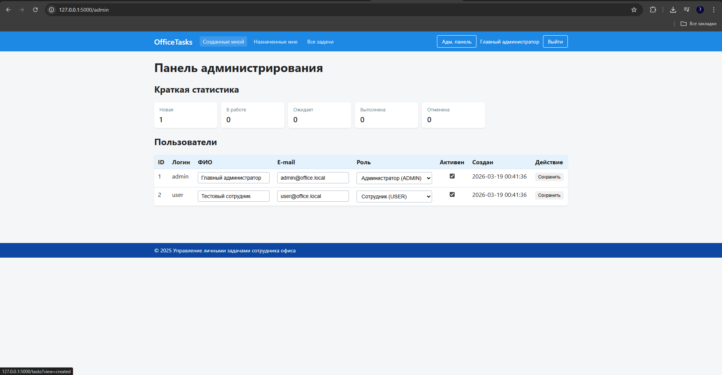
Интерфейс: Админ (пример работы)
Просмотр и изменение ролей
Активация пользователей
Контроль системы

Slide 7
Основные функции
Авторизация
Cоздание задач
Назначение задач
Отслеживание/изменение статуса

Slide 8
Заключение
Разработано веб-приложение
Реализованы ключевые функции
Возможности расширения

